Slide 1
HiTS 200 基于超导磁铁的模块化gantry设计
高韵哲
The 8th OCPA 专题加速器学校与研讨会
2026年10月17日

Slide 2
目录
01
gantry介绍
02
模块化gantry光学设计
03
展望

Slide 3
gantry介绍
旋转机架是粒子放射治疗系统中，通过机械旋转运动，带动束流输运、偏转、聚焦及照射终端等装置围绕治疗等中心旋转，实现粒子束流多角度精确照射的机电一体化装备
装置 | 离子种类 | 主要参数 | 制造商
Superconducting heavy-ion rotating gantry at NIRS | 碳离子/氦离子 | 旋转角度：±180°，重量：300t 旋转长度：13m，旋转半径：5.45m | Toshiba / QST
Superconducting heavy-ion rotating gantry at yagamata hospital | 碳离子/氦离子 | 旋转角度：±180°，重量：200t 旋转长度：10m，旋转半径：6m
Superconducting heavy-ion rotating gantry in design-1 | 碳离子/氦离子 | 旋转角度：±180° 旋转长度：5.08m，旋转半径：3.97m
Superconducting heavy-ion rotating gantry in design-2 | 碳离子/氦离子/氧离子/氖离子 | 旋转长度：7.2m，旋转半径：5.4m
HIT conventional heavy-ion gantry | 质子/碳离子 | 旋转角度：360°，重量：600t 旋转长度：25m，旋转半径：13m | GSI /Siemens
Danfysik conventional heavy-ion gantry | 碳离子 | 重量：450t 旋转长度：25m，旋转半径：14m | Danfysik

Slide 4
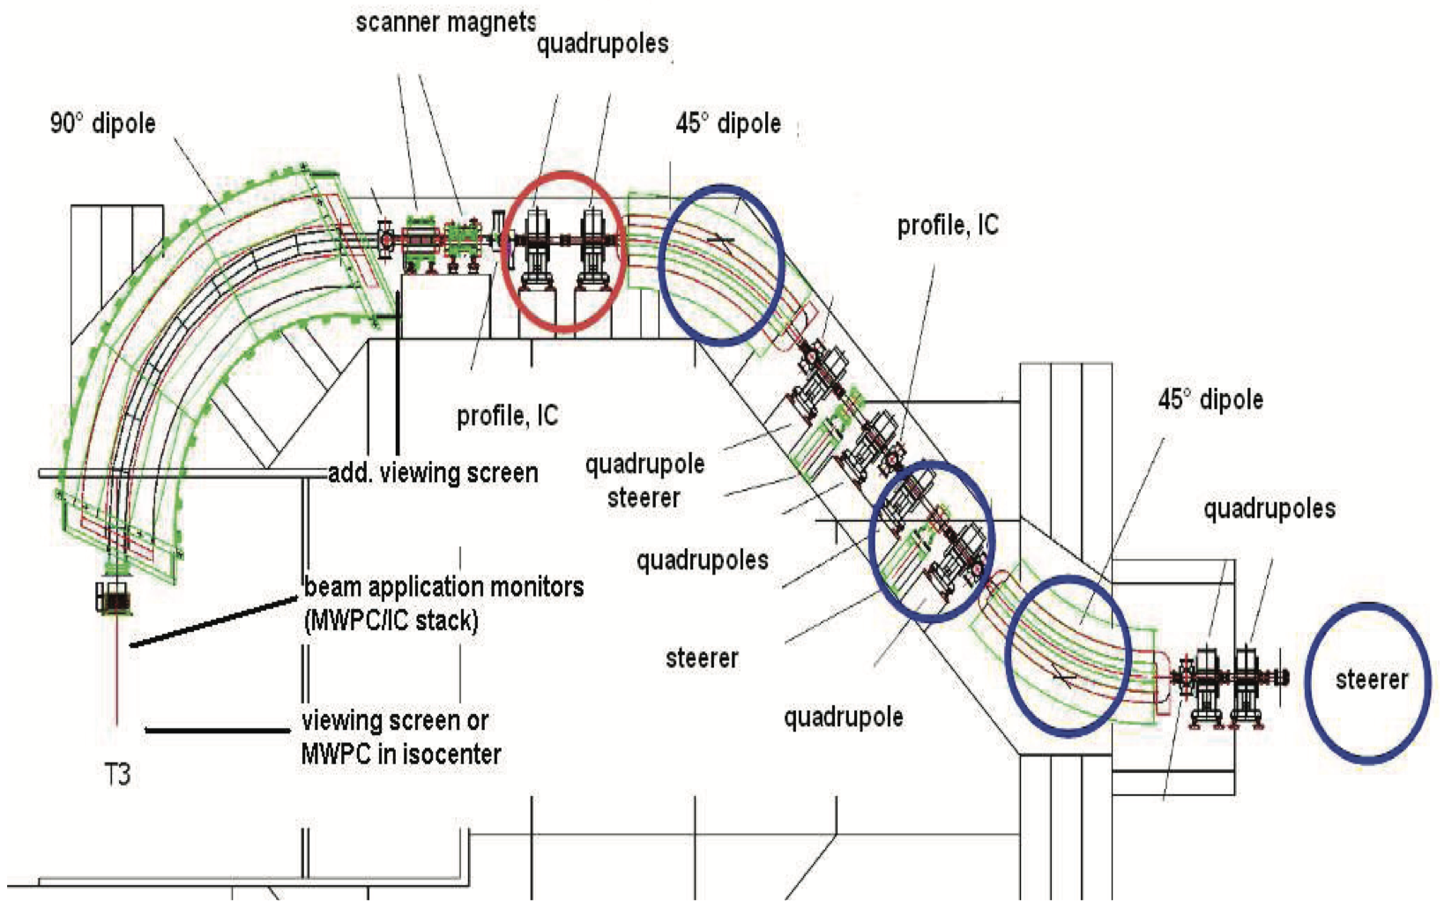
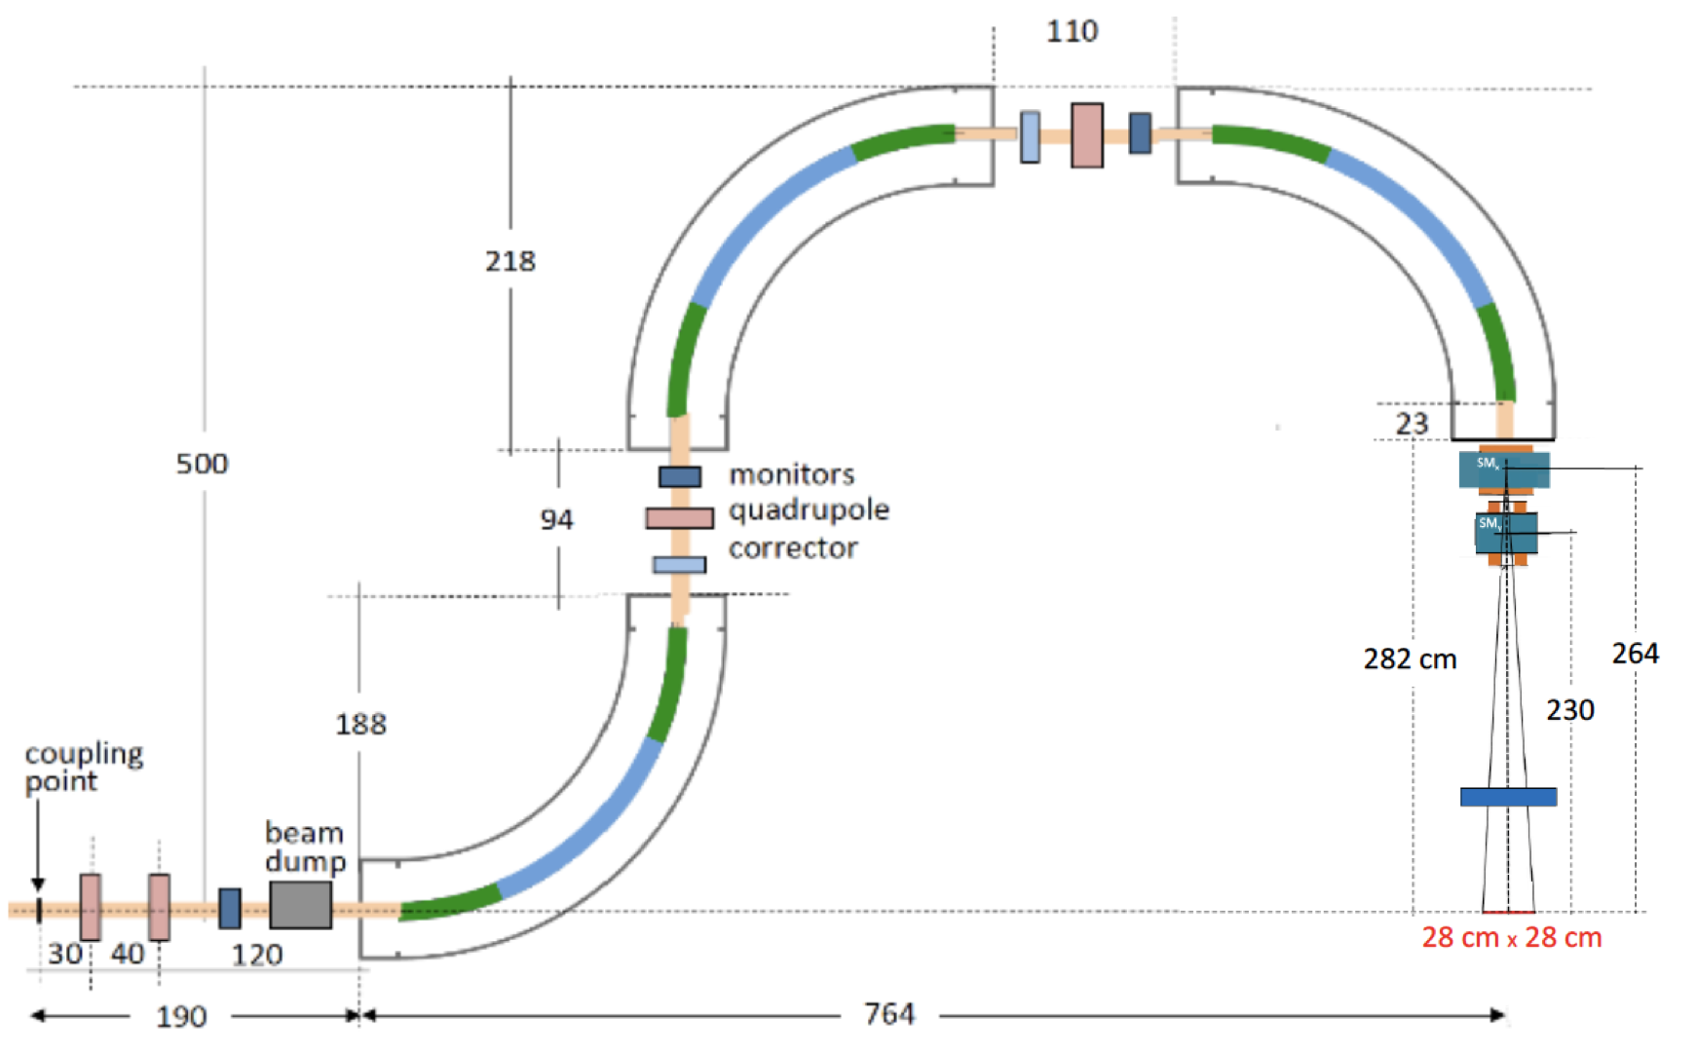
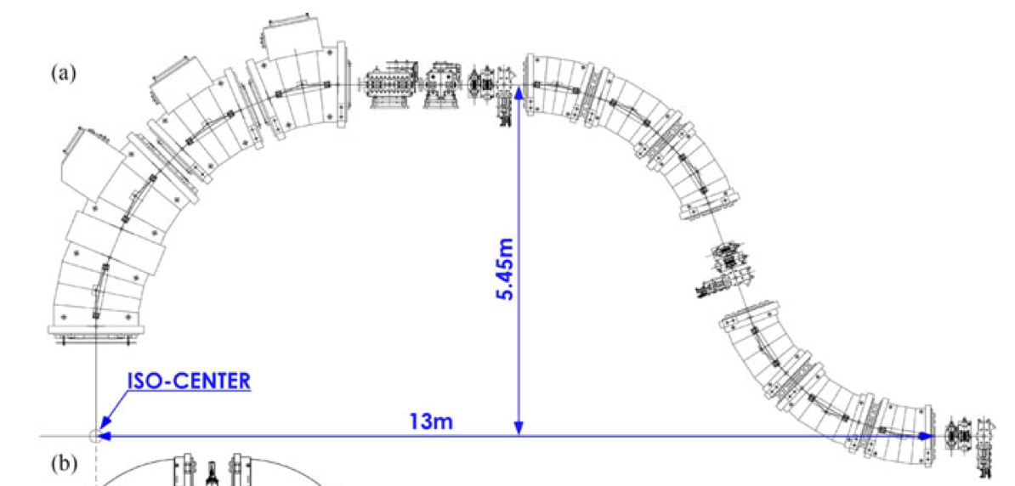
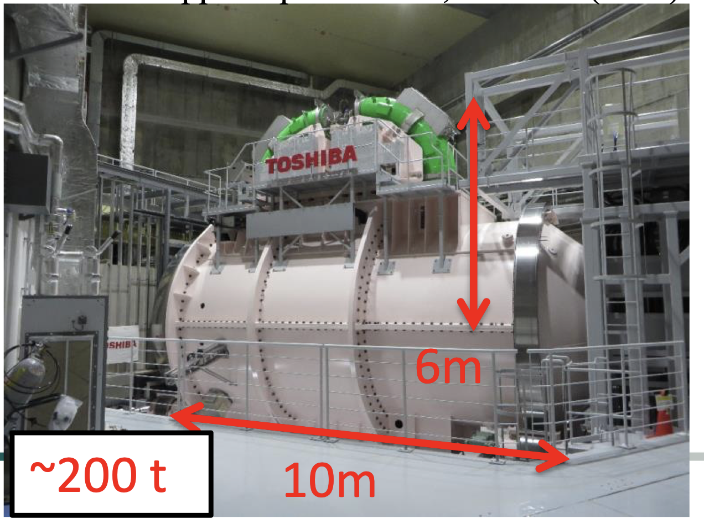
gantry介绍
装置 | 离子种类 | 主要参数 | 制造商
CCT superconducting carbon-ion gantry-1 | 碳离子 | 旋转角度：±110° 旋转长度：7.64m，旋转半径：5m | CERN-TERA-LBNL
CCT superconducting carbon-ion gantry-2 | 碳离子 | 旋转角度：360°，重量：120t 长度：14.5m，旋转半径：5.75m
Double-helical superconducting carbon gantry | 碳离子 | 旋转角度：±90°（光学验证） 长度：10m，旋转半径：4m | 韩国浦项科技大学物理系
Non-Scaling FFAG gantry | 碳离子 | 尺寸：8 m *4 m 、6.8 m *4 m | B.Medical
GSI
Toshiba/QST
CERN

Slide 5
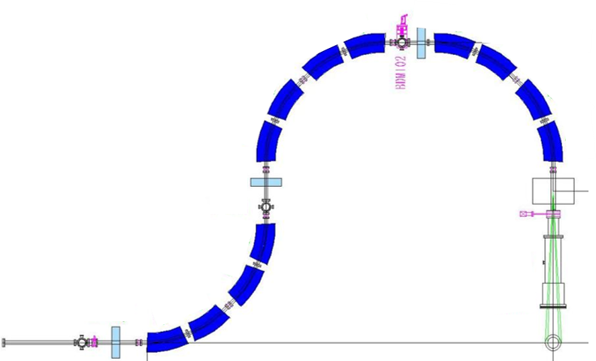
模块化gantry光学设计
结合束流光学、场强、超导磁铁、低温
恒温器等因素，偏转磁铁角度确定为22.5°
常温gantry
技术成熟
维护简单
磁场受限
尺寸庞大
结构重量大
超导gantry
高场强
高梯度
易复合
低温冷却
失超保护
旋转工况
下可靠性
模块化超导gantry
标准化模块
降低设计难度
可扩展性
运行稳定性
牺牲一部分尺寸、重量
Notes:
Gantry的布局形式也有多种，可以斜向上爬升，水平长度增强但可减小垂直旋转半径，但对双向校正的要求较高

Slide 6
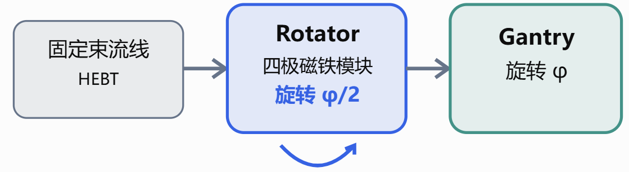
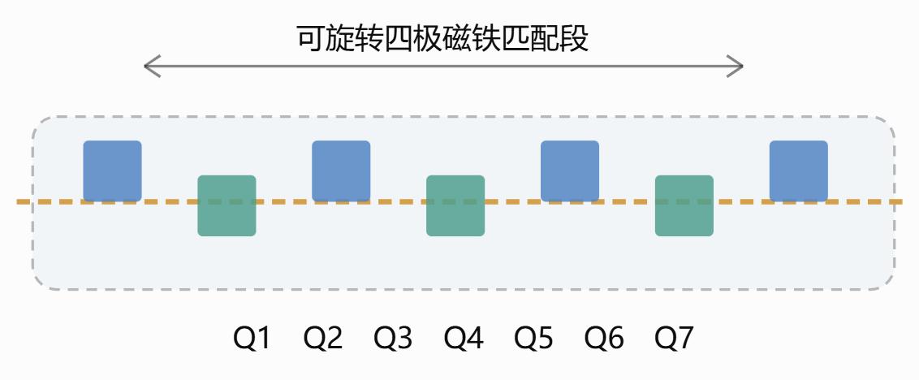
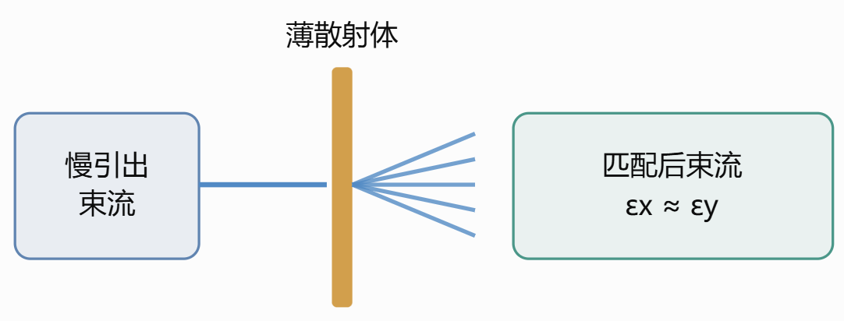




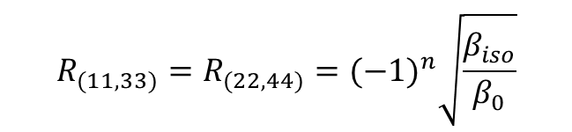










模块化gantry光学设计
$$x_{ISO}=R_{11}x_{i}+R_{12}x_{i}^{′}$$
$$y_{ISO}=R_{33}y_{i}+R_{34}y_{i}^{′}$$
$$σ_{ISO}=Mσ_{i}M^{T}$$
匹配方案一point to point（点对点成像）
$$R_{(11,33)}=R_{(22,44)}={(−1)}^{n}\sqrt{\frac{β_{iso}}{β_{0}}}$$
$$R_{12}=R_{34}=0$$
$$μ_{(x,y)}=n_{(x,y)}π$$
$$R_{16}=R_{26}=0$$
匹配方案一parallel to point（平行到点成像）
若$α_{0}=0$
$$μ_{(x,y)}=\frac{π}{2}+n_{(x,y)}π$$
$$R_{11}=R_{33}=0$$
$$\cot\left(μ_{\left(x,y\right)}\right)=−α_{0}$$
$$R_{16}=R_{26}=0$$
$$\cos\left(μ_{\left(x,y\right)}\right)=0$$
匹配方案一rotator matching(相空间旋转匹配)
$$M_{x}=−M_{y}=A$$
匹配方案一emittance matching(发射度匹配)
$$μ_{ES→foil}=(n+\frac{1}{2})π$$
当
可改善束流水平分布
匹配方案一large momentum acceptance matching(大动量接受度匹配)
±10%或更高，一个磁场可覆盖多个能量层

Slide 7
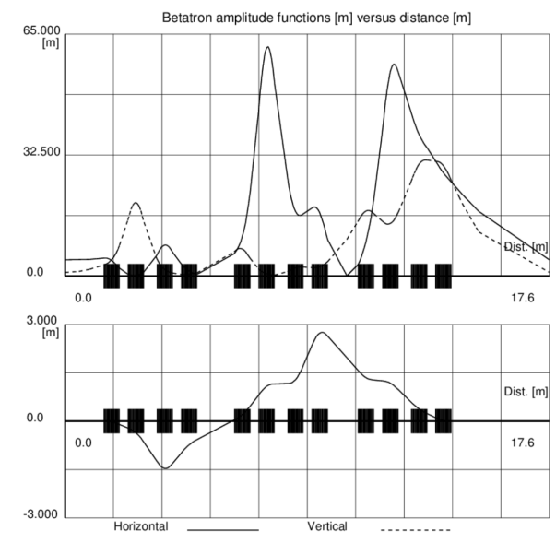
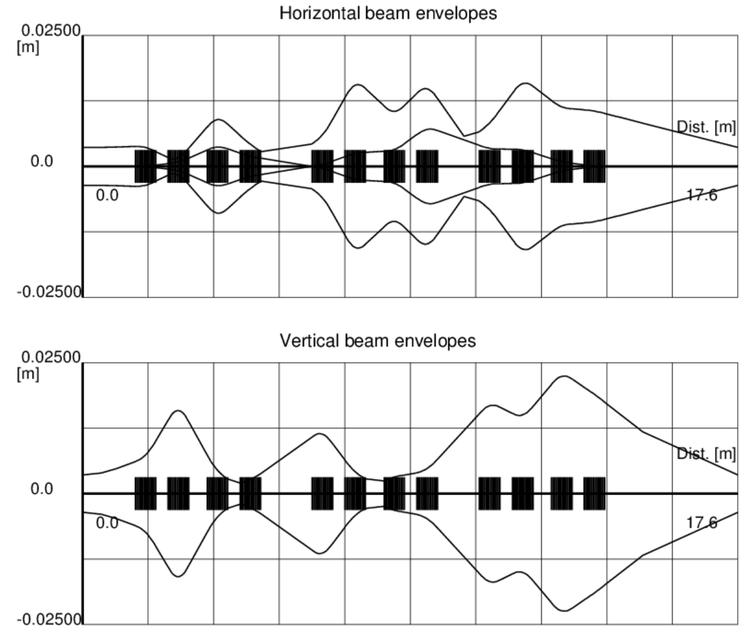
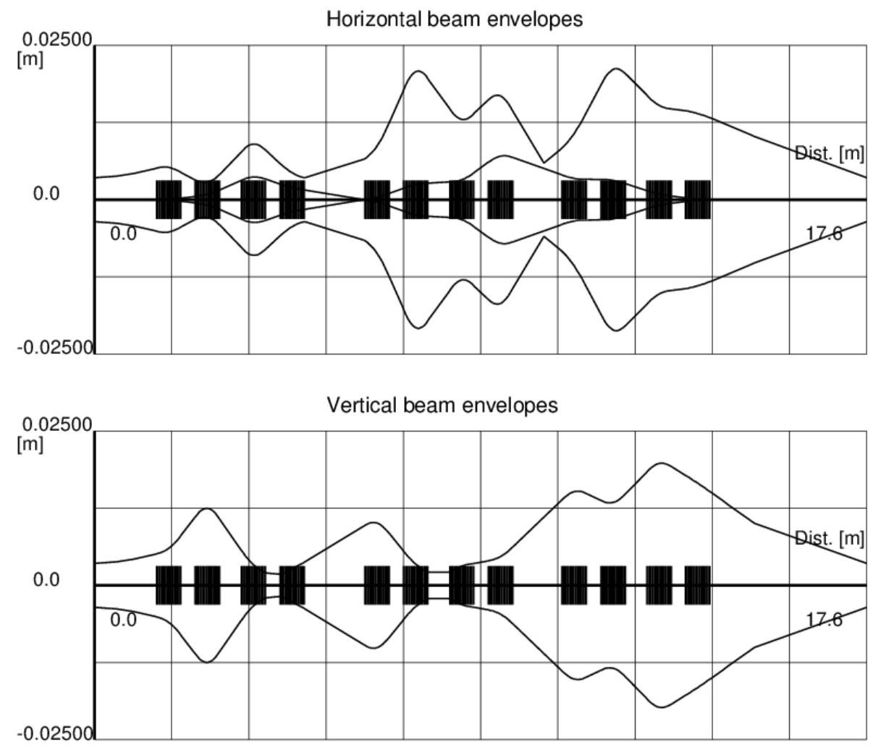
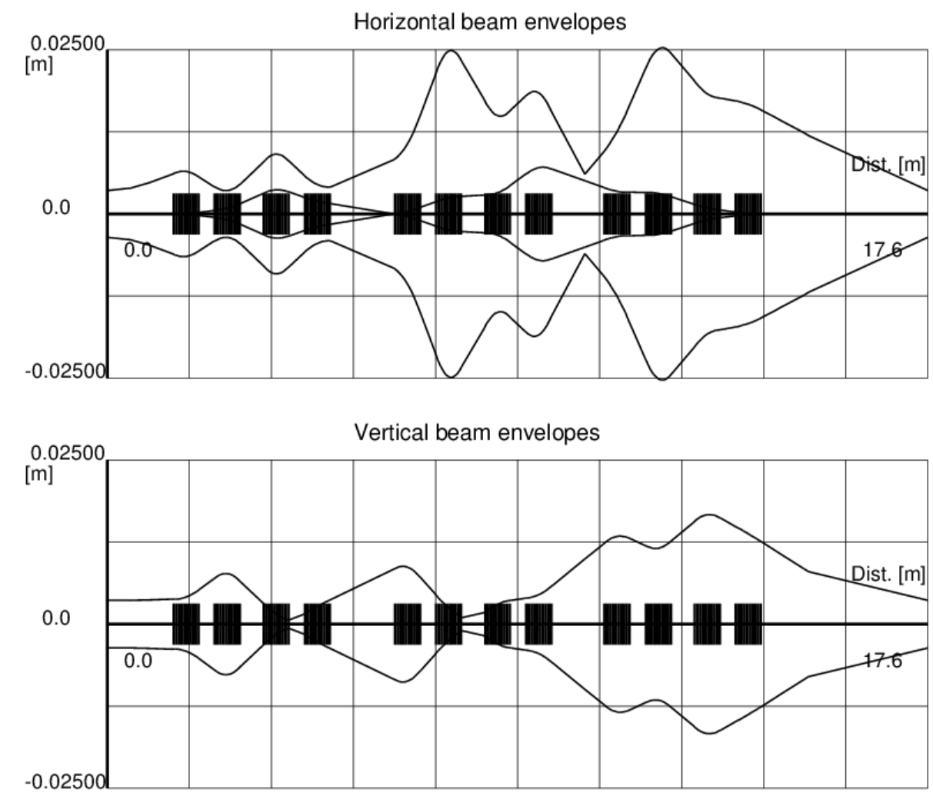
模块化gantry光学设计
匹配方案一point to point
0°
45°
90°
不同元件位置处Twiss参数在不同角度下会有所不同，光学设计需衡量不同角度下的束流包络（0°和90°）

Slide 8
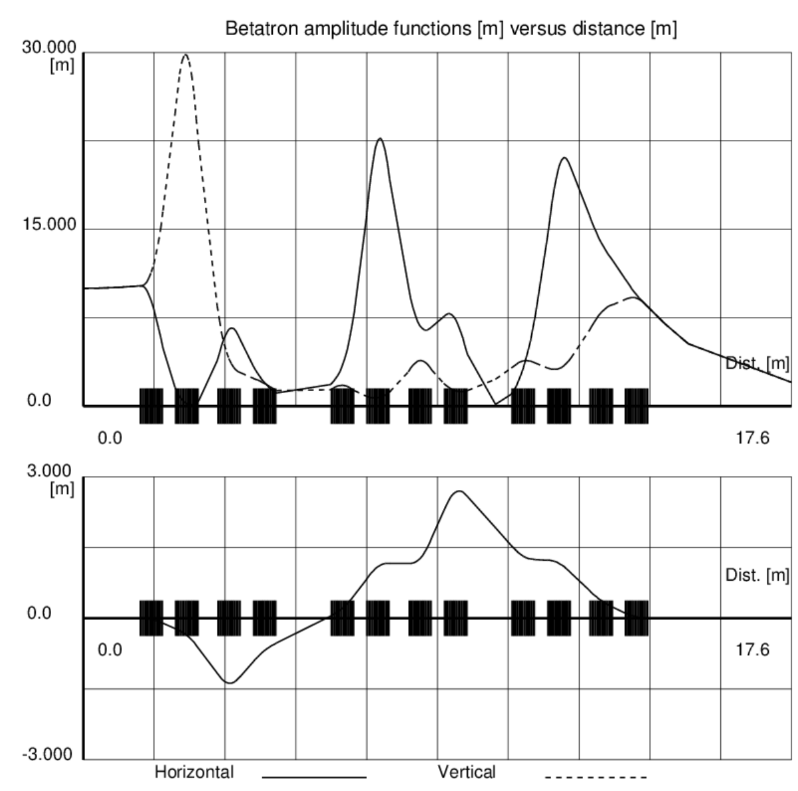
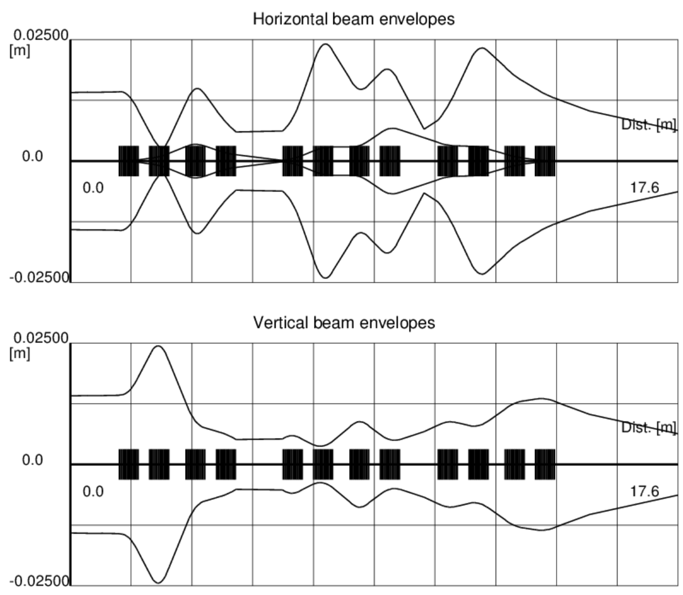
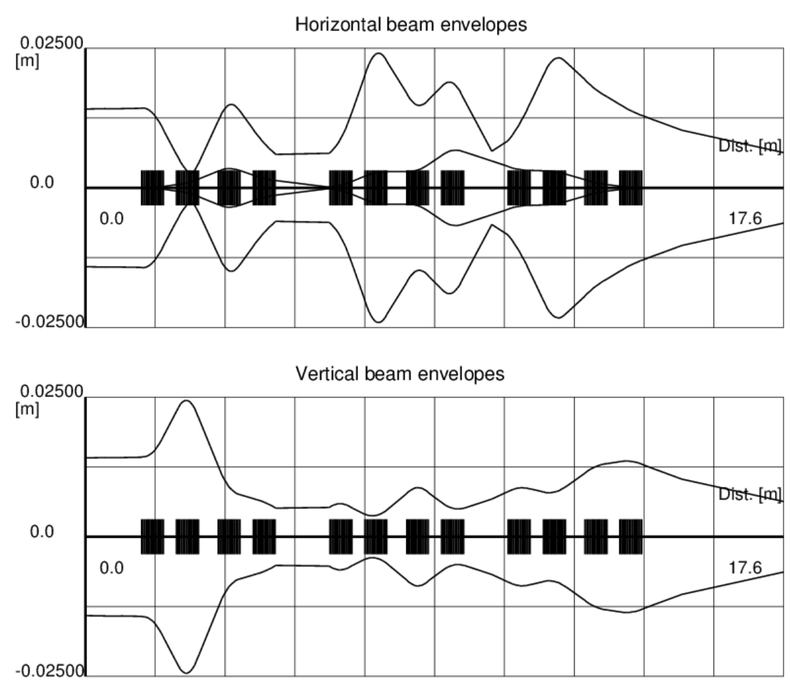

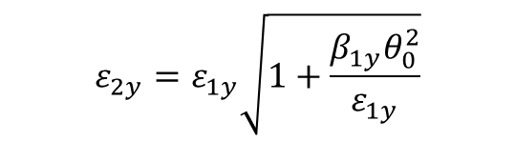
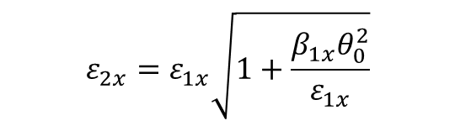

模块化gantry光学设计
匹配方案一emittance matching(发射度匹配)
$$ε_{2x}=ε_{1x}\sqrt{1+\frac{β_{1x}θ_{0}^{2}}{ε_{1x}}}$$
$$ε_{2y}=ε_{1y}\sqrt{1+\frac{β_{1y}θ_{0}^{2}}{ε_{1y}}}$$
$$ε_{2}β_{2}=ε_{1}β_{1}$$
$$ε_{2}α_{2}=ε_{1}α_{1}$$
0°
45°
90°
入口束斑横向包络和Twiss参数相同，束流包络在元件处不随旋转角度的变化而变化

Slide 9
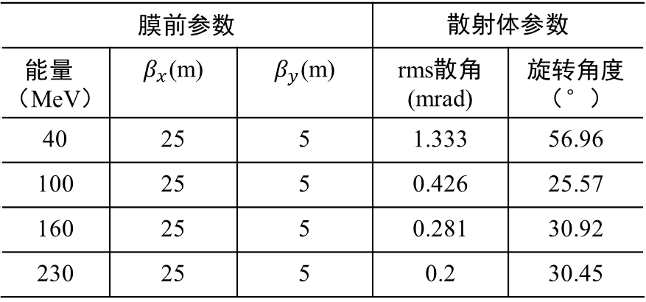

模块化gantry光学设计
匹配方案一emittance matching(发射度匹配)
散射膜：kapton膜（聚酰亚胺）@17.5um
在很薄的厚度下产生适当多重库伦散射，同时保持好的机械稳定性
旋转角度<60°
质子
氦离子
膜前参数 |  |  | 散射体参数
能量（MeV） | $β_{x}$(m) | $β_{y}$(m) | rms散角 (mrad) | 旋转角度 （°）
40 | 25 | 5 | 1.333 | 56.96
100 | 25 | 5 | 0.426 | 25.57
160 | 25 | 5 | 0.281 | 30.92
230 | 25 | 5 | 0.2 | 30.45
膜前参数 |  |  | 散射体参数
能量（MeV） | $β_{x}$(m) | $β_{y}$(m) | rms散角 (mrad) | 旋转角度 （°）
40 | 60 | 10 | 0.596 | 46.45
100 | 60 | 10 | 0.233 | 49.05
160 | 60 | 10 | 0.171 | 54.18
230 | 60 | 10 | 0.124 | 55.25

Slide 10
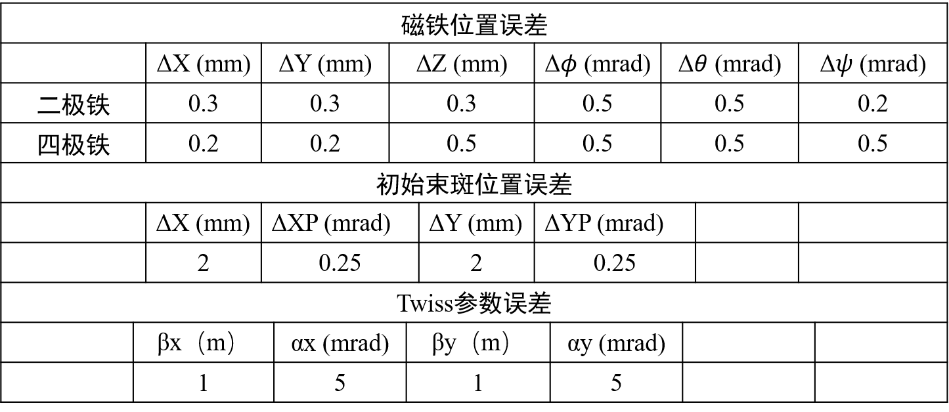
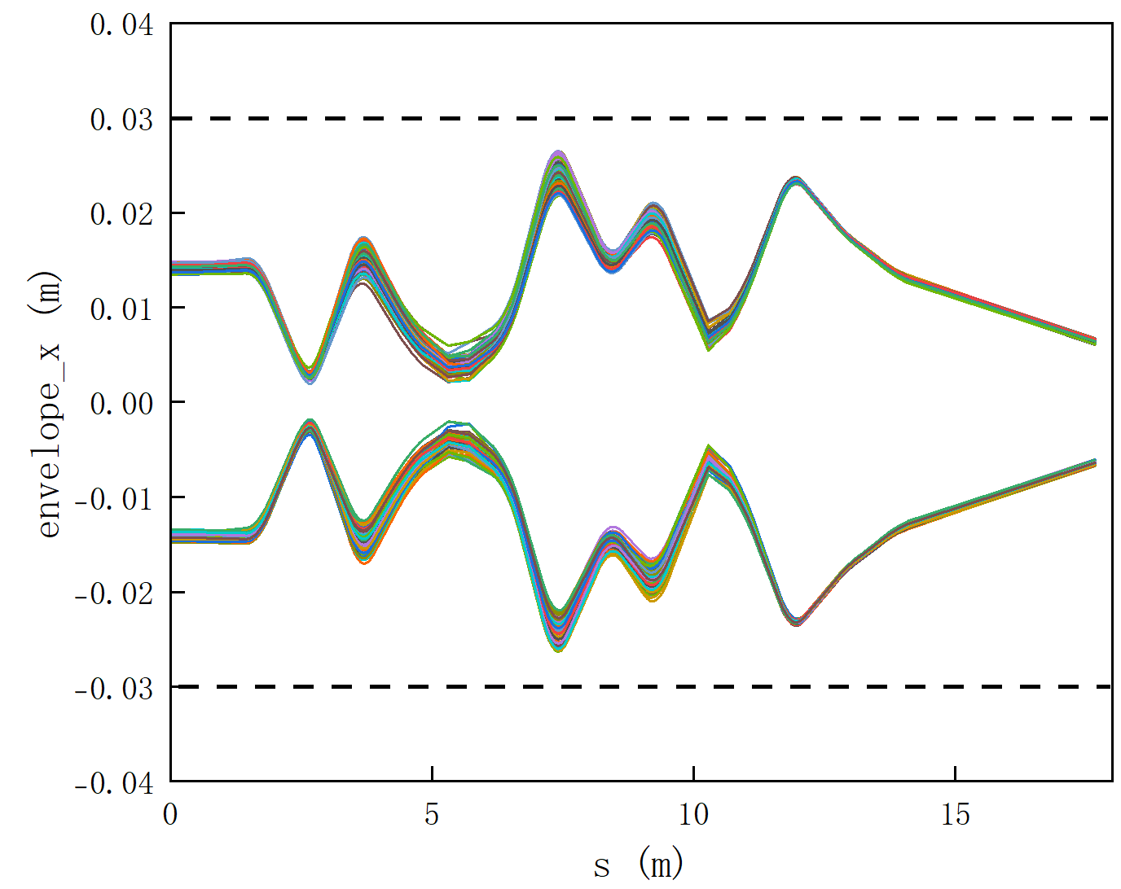
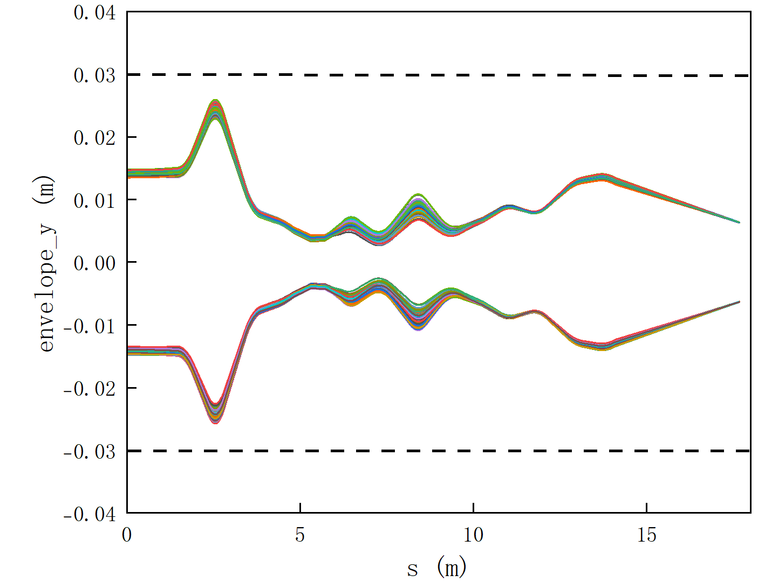
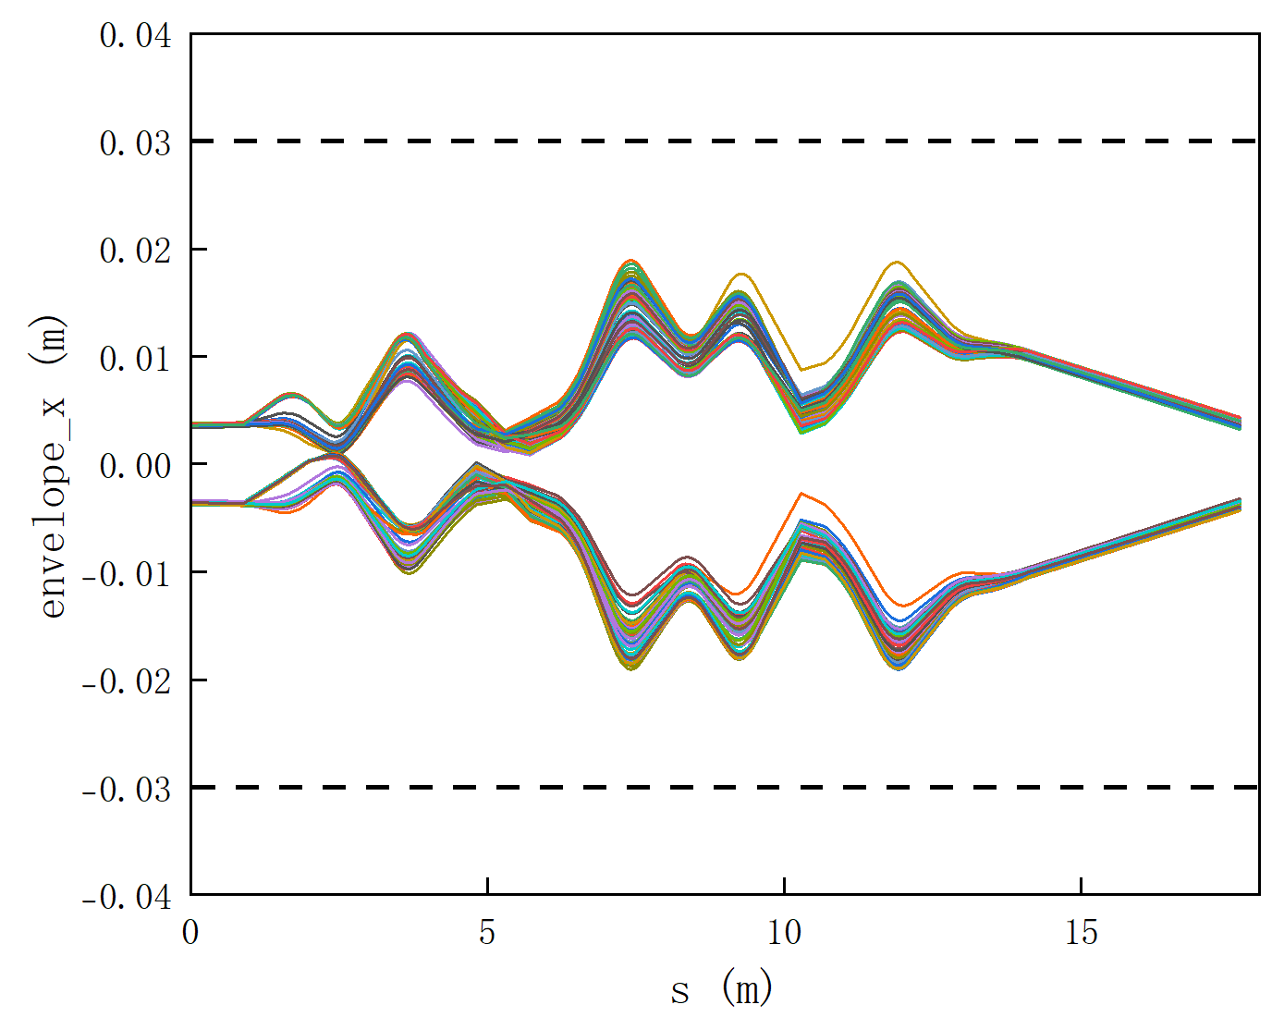
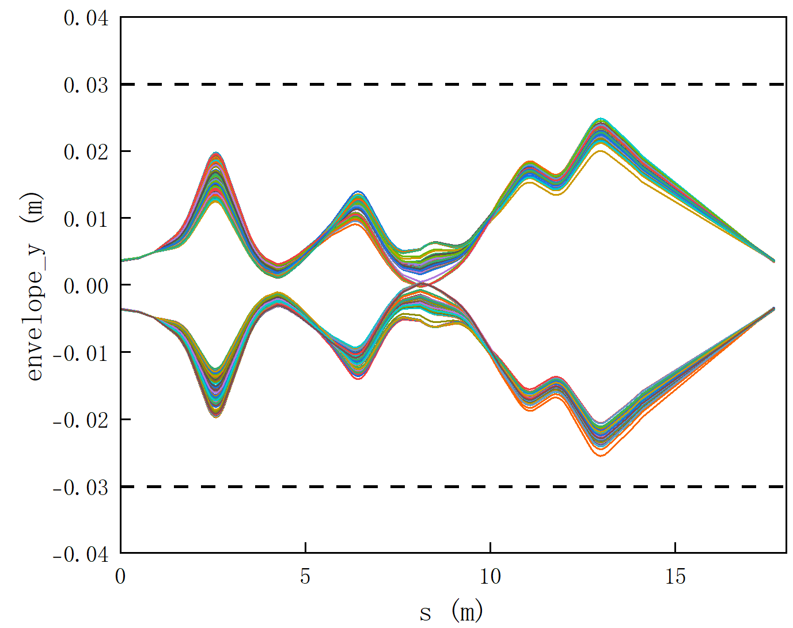
模块化gantry光学设计
轨道误差分析
发射度匹配
点对点成像

Slide 11
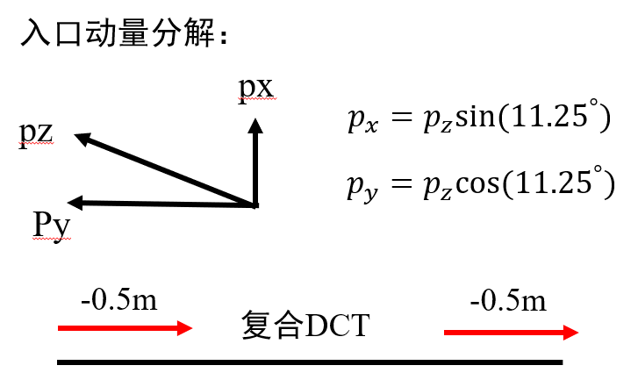
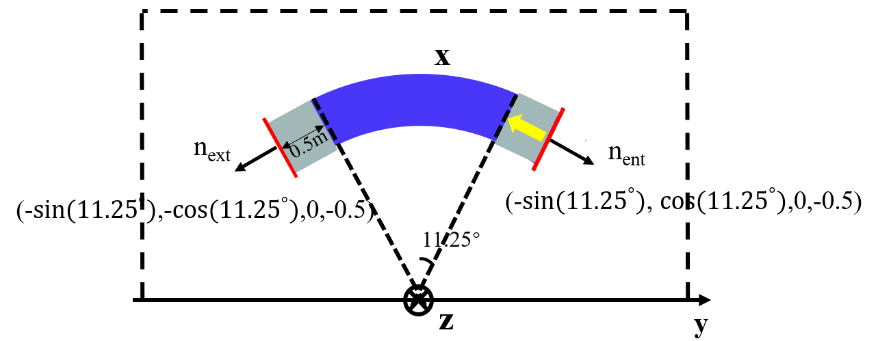
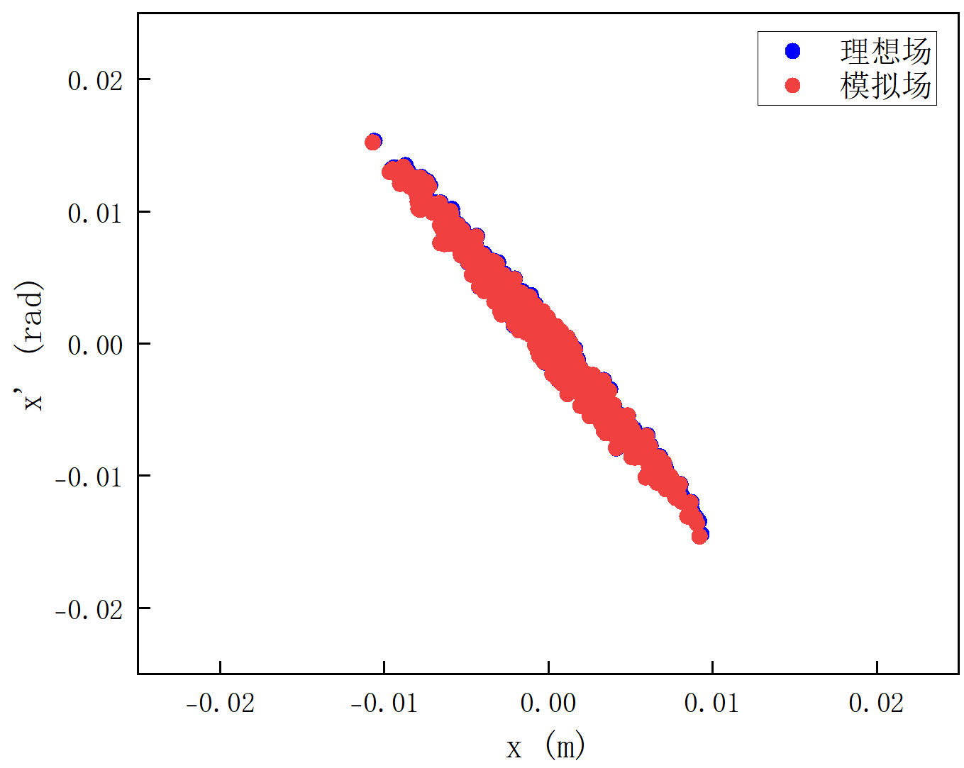
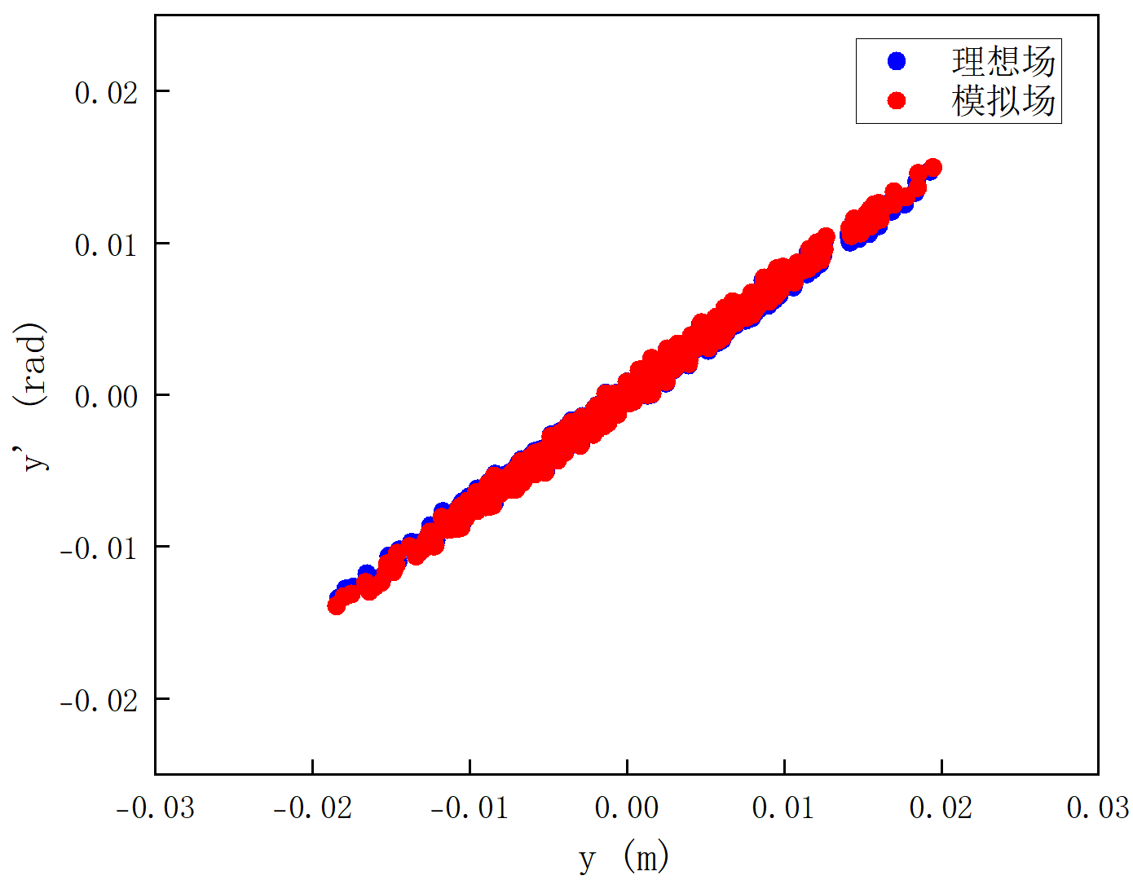
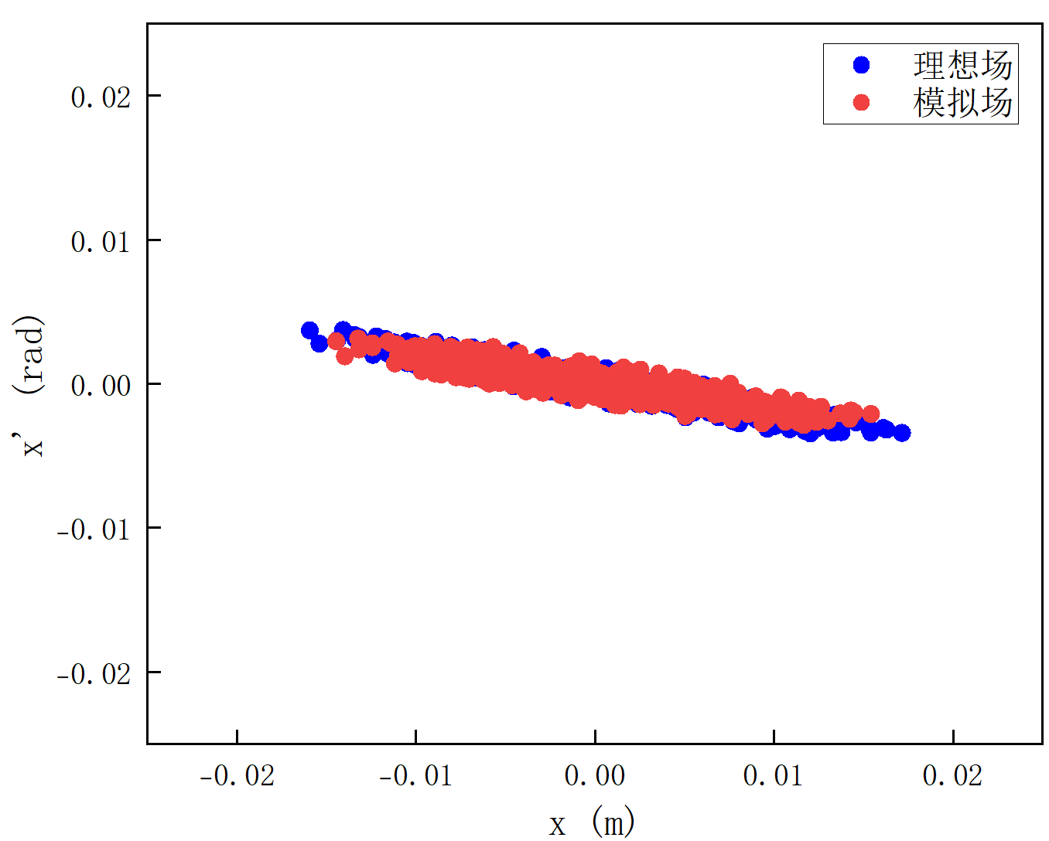
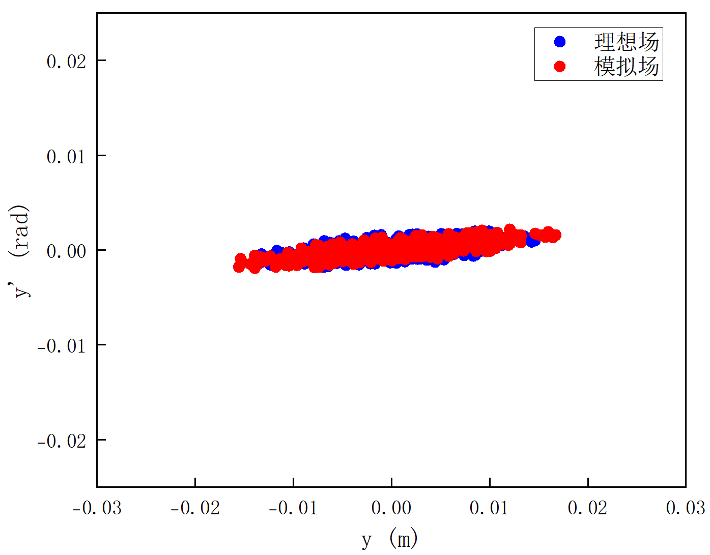
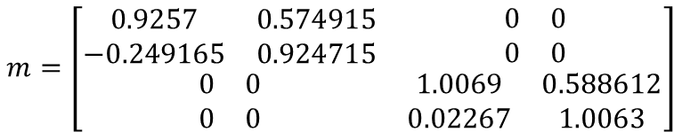
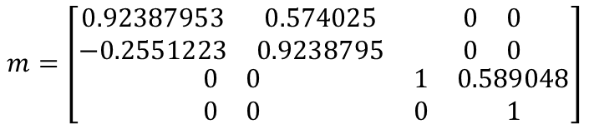
模块化gantry光学设计
粒子三维场跟踪
MADX
RK4_matrix
$$m=\left[\begin{matrix}\begin{matrix}\begin{matrix}0.92387953 \\ −0.2551223\end{matrix} & \begin{matrix}0.574025 \\ 0.9238795\end{matrix}\end{matrix} & \begin{matrix}\begin{matrix}0 \\ 0\end{matrix} & \begin{matrix}0 \\ 0\end{matrix}\end{matrix} \\ \begin{matrix}\begin{matrix}0 & 0\end{matrix} \\ \begin{matrix}0 & 0\end{matrix}\end{matrix} & \begin{matrix}\begin{matrix}1 \\ 0\end{matrix} & \begin{matrix}0.589048 \\ 1\end{matrix}\end{matrix}\end{matrix}\right]$$
$$m=\left[\begin{matrix}\begin{matrix}\begin{matrix}\text{0.9257} \\ \text{−0}.249165\end{matrix} & \begin{matrix}\text{0.574915} \\ 0.924715\end{matrix}\end{matrix} & \begin{matrix}\begin{matrix}0 \\ 0\end{matrix} & \begin{matrix}0 \\ 0\end{matrix}\end{matrix} \\ \begin{matrix}\begin{matrix}0 & 0\end{matrix} \\ \begin{matrix}0 & 0\end{matrix}\end{matrix} & \begin{matrix}\begin{matrix}1.0069 \\ 0.02267\end{matrix} & \begin{matrix}0.588612 \\ 1.0063\end{matrix}\end{matrix}\end{matrix}\right]$$
RB1出口
RB11出口

Slide 12
展望
从易到难：模块化（小角度偏转超导磁铁）→小型化（大偏转角度超导磁铁）
磁体模块化向单元模块化转变，方便安装和更换
向重离子gantry、同步加速器的延展
小型化的探索

